Slide 1
STARÝ SYSTÉM OIS
V AUTOBUSECH DPP

Slide 2
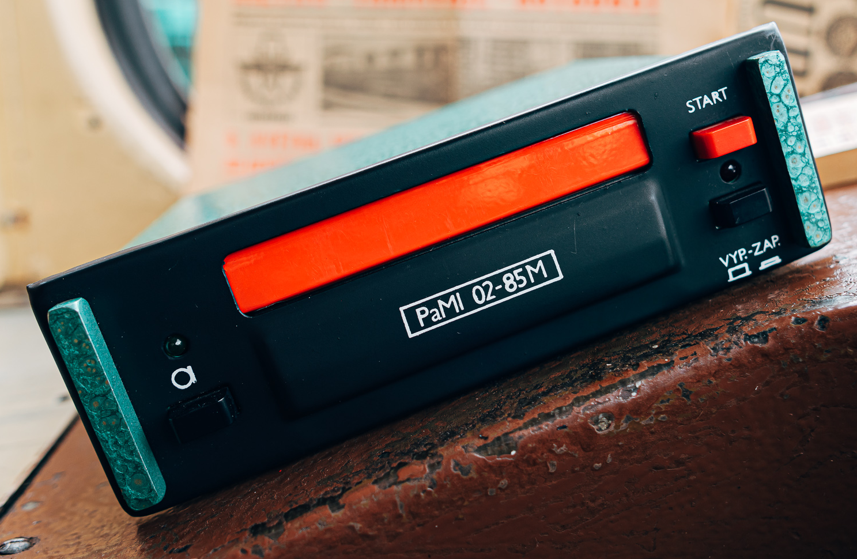
Papírové cedule
Hlášení řidičem
Hlášení z magnetofonu (PaMi)
Mechanické označovače jízdenek
Digitalizace – 1996
Sdružení MYPOL
Zdroj: https://www.youtube.com/watch?v=PzLKqVxEsRA
Zdroj: FB – Pražská integrovaná doprava
Notes:
(Poloautomatický magnetofonový informátor))

Slide 3
Skupina zařízení starající se o informování a odbavení
Hlava systému (master) – palubní počítač
Periferie (slave) – transparenty, označovače, hlásič apod.
Integrace více periferií do moderního palubního počítače
Vozová sběrnice – IBIS Wagenbus (IPIS); RS435; Ethernet
Notes:
IBIS – Starý a pomalý, ale funkční
RS435 – Starý, ale rychlejší než IBIS
Ethernet – Problémová moderna (KT8D5R.N2P – Miškolc)
MYPOL – Mikroelektronika, JKZ Olomouc, BUSE Blansko, APEX apod.

Slide 4
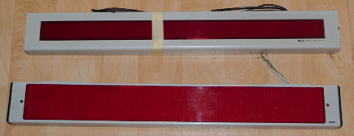
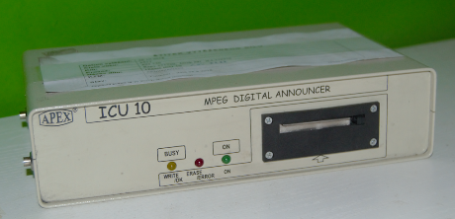
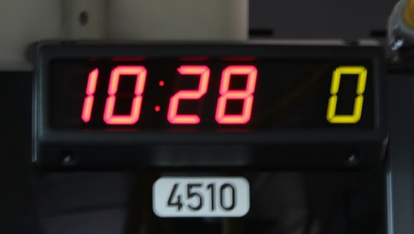
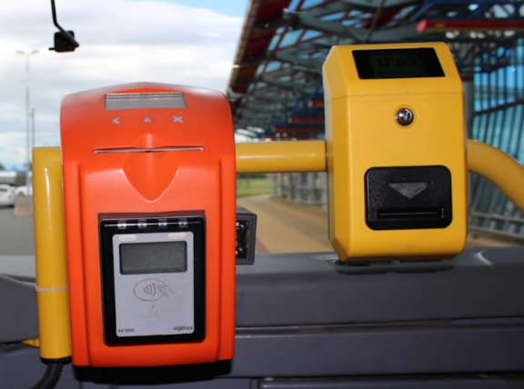
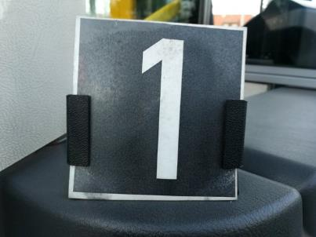

Slide 5
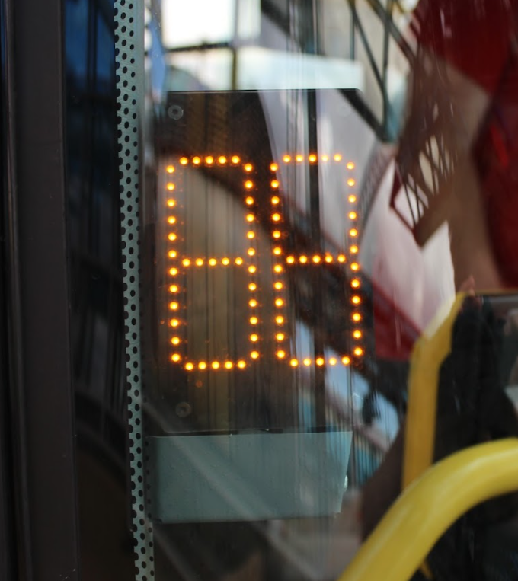
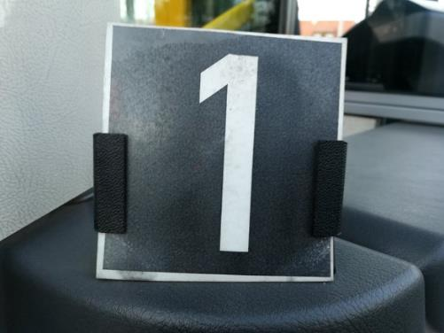

Slide 6
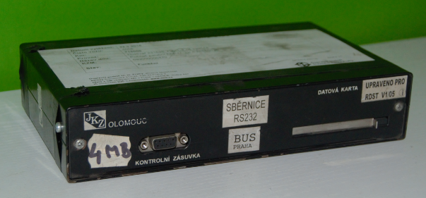
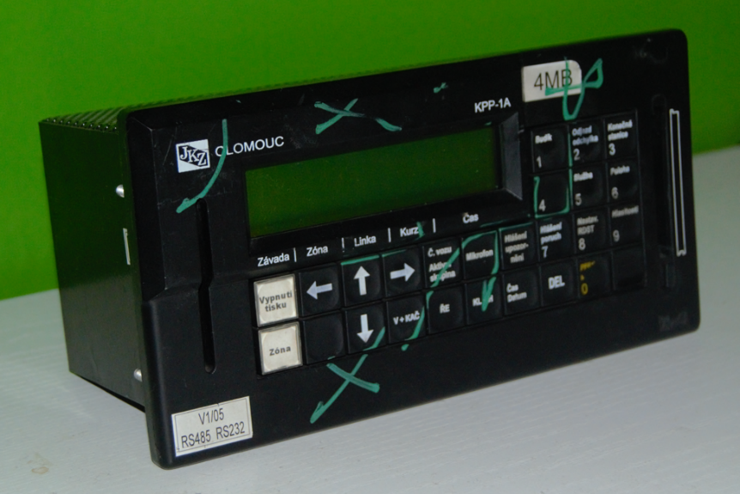
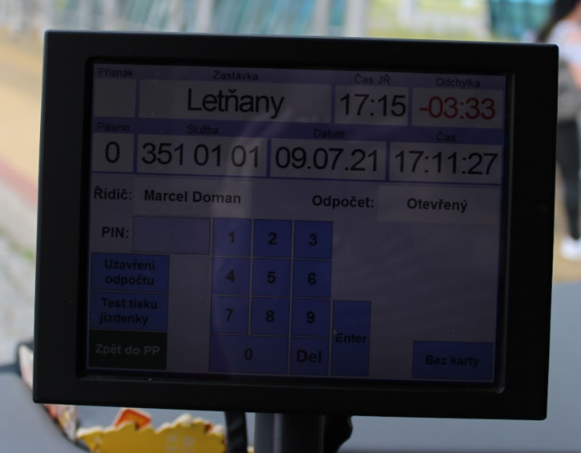
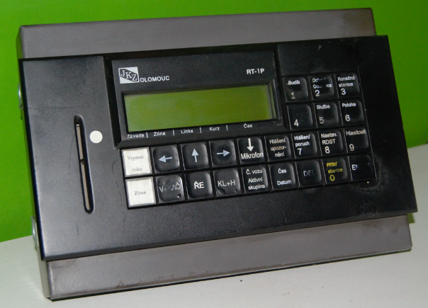

Slide 7
Primární zařízení OISu
Komunikuje s periferiemi a odesílá povely
Databáze jízdních řádů, seznam zastávek, hlášení apod.
Možnost integrace odbavovací části
Ovládání řidičem pomocí terminálu
Služba – LLL PP DD (136 07 04 – 7. pořadí 136 pro so+ne)

Slide 10
Zařízení pro označení jízdního dokladu z předprodeje
Zpravidla jehličková tiskárna
Speciální povrch jízdenky a inkoust
Změna barvy při kontaktu
Novější modely zobrazují čas, pásmo, zastávku...
Integrace označovače do terminálu cestujícího

Slide 11
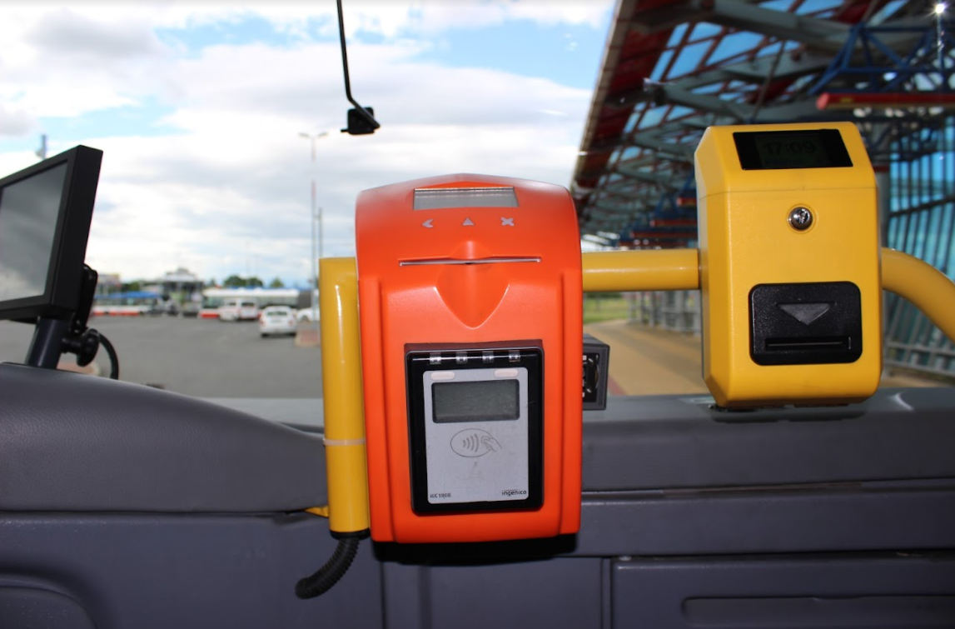
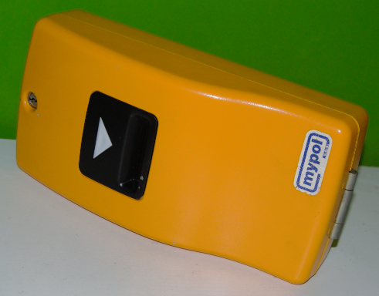

Slide 12
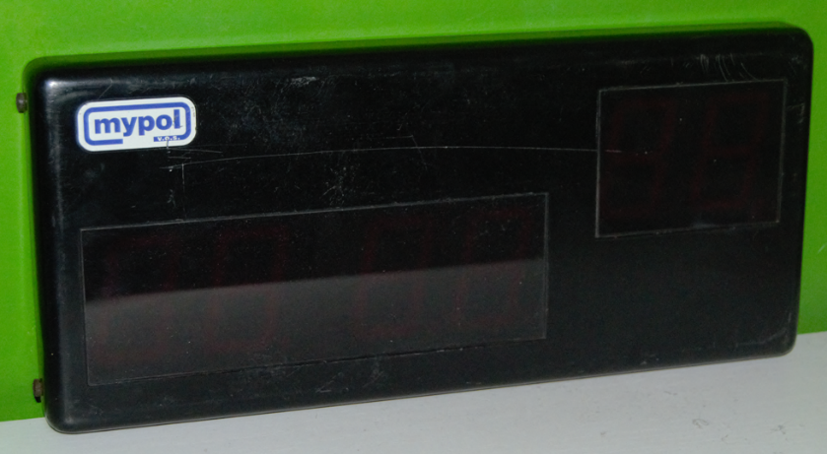
Vizuální zařízení pro zobrazení aktuálního času a pásma
Čas a pásmo povelem z palubního počítače

Slide 13
Vizuální zařízení pro informování cestujících ve voze
Aktuální zastávka, směr, linka, příští zastávka, nácestné zastávky, popř. pásmo, čas, přestupy
Plně řízeno palubním počítačem
Možnost textového či kódového řízení

Slide 14
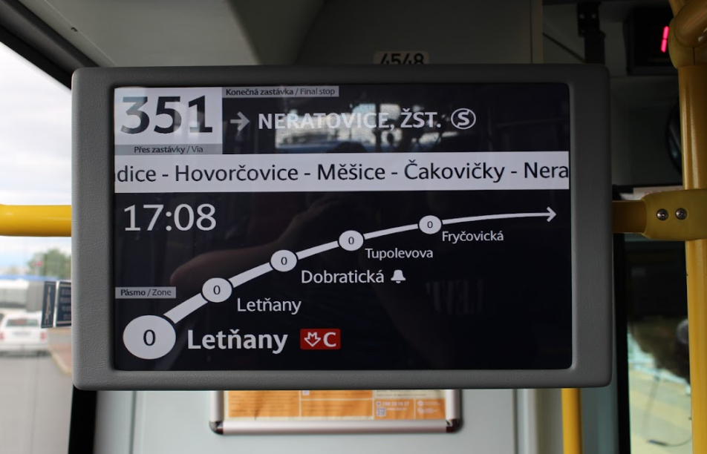

Slide 17
Vizuální zařízení pro informování cestujících vně vozu
Linka, směr, nácestné zastávky
Plně řízeno palubním počítačem
Možnost textového či kódového řízení

Slide 21
GPS modul
Centrála preference
Reproduktory
Tři okruhy – interiér, příposlech, exteriér
Radiostanice
HLÁSIČ ZASTÁVEK

Slide 22
Vozová sběrnice
IBIS (IPIS), RS435, Ethernet...
Zařízení = IBIS adresa
Požadavková sběrnice – SD, MS
Sběrnice odpovědí – ED, ME
Adresné a neadresné povely

Slide 23
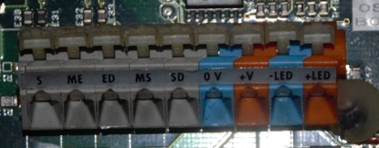
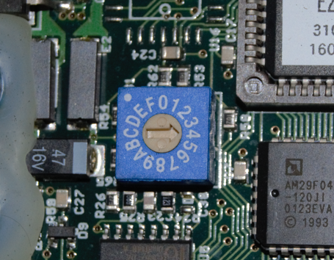

Slide 24
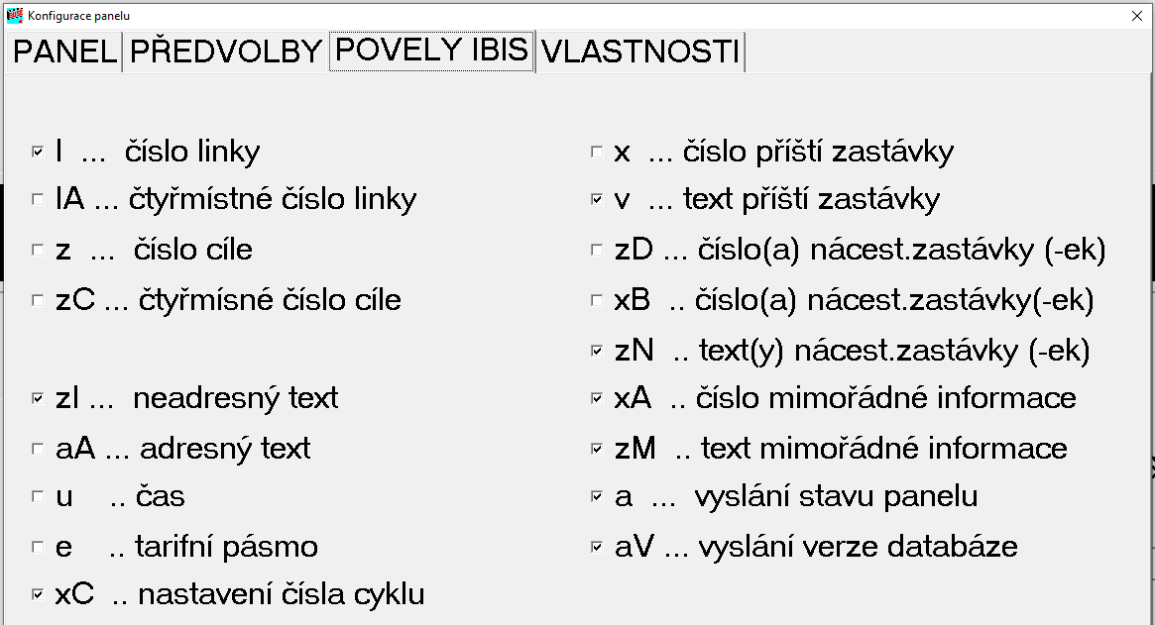
Z centrálního zařízení po požadavkové sběrnici
Znaky ASCII
Začátek povelu – identifikátor
Adresa IBIS zařízení
Povel
Konec povelu <CR>
„aA1 Masná<CR>“

Slide 25
Audio zařízení OISu
Výstupy do reproduktorů
Interiérové
Pro řidiče (příposlech)
Exteriérové
Databáze s nahrávkami hlášení
Na základě povelu z palubního počítače reprodukce hlášení

Slide 27
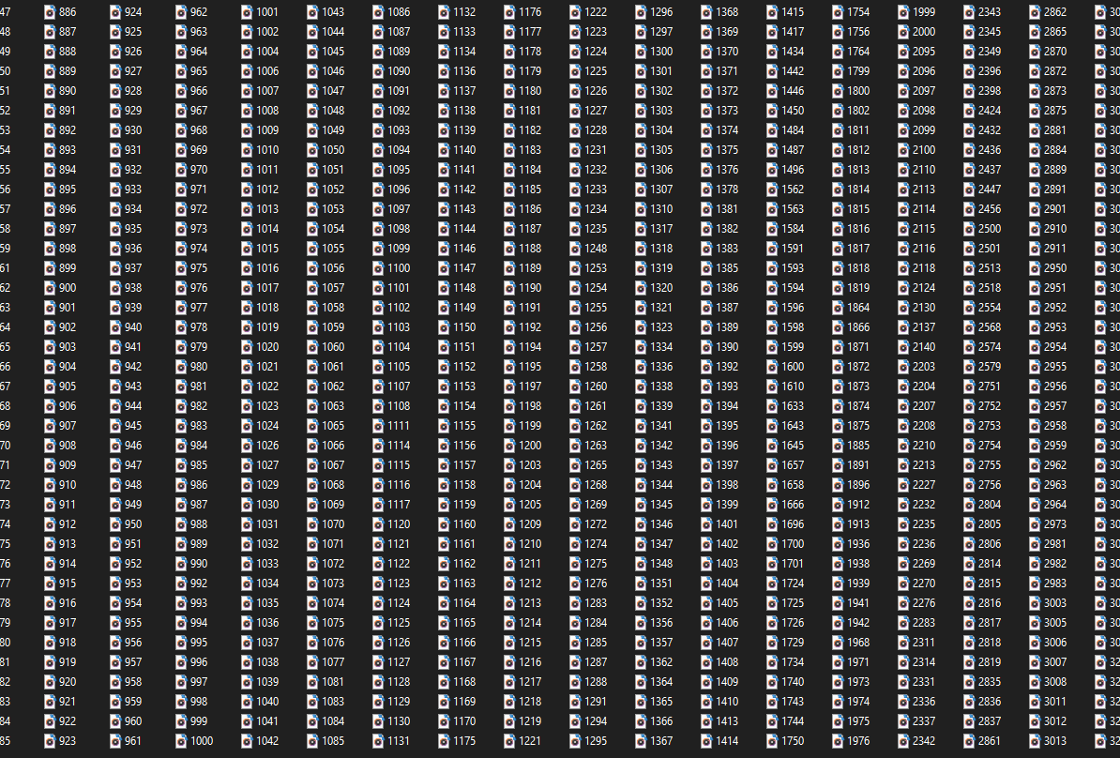
příznak
příští
Zastávka A
Zastávka B
GONG
příznak

Slide 28
na znamení
příští
NB-Cent.Ter.
NB-Interna
GONG
na znamení

Slide 29
GONG
NB-Cent.Ter.
na znamení
příští
NB-Interna
na znamení

Slide 30
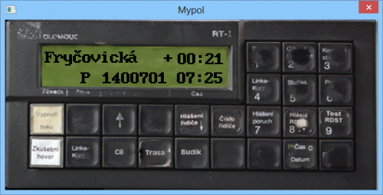
ZADÁNÍ:
Linka: 140
Směr: Palmovka
Aktuální zastávka: Fryčovická, příští Tupolevova
Čas 7:25, pásmo P

Slide 31
l140<CR> z0529<CR>
x7996100006031413<CR>

Slide 32
l140<CR> zI Palmovka <B> <CR> vTupolevova<CR>
zN Letňany <C> - Prosek <C> - Kundratka<CR>

Slide 33
Hlášení dle klíče pro aktuální zastávku:
Gong,aktuální,příznak,příští zastávka,příští,příznak
Složení hlášení na základě čísel dle palubního počítače
Gong,Fryčovická,příštízastávka,Tupolevova

Slide 34
Hlášení dle klíče pro konečnou zastávku:
Gong,aktuální,příznak,konečná,vystupte,EN
Složení hlášení na základě čísel dle palubního počítače
Gong,Palmovka,přestup na metro,B,konečná,vystupte,EN

Slide 35
Zdroje:
Vlastní zkušenosti autora
https://www.buse.cz/cs/informacni-system-pro-cestujici
https://de.wikipedia.org/wiki/Integriertes_Bordinformationssystem
https://www.rn.inf.tu-dresden.de/uploads/Studentische_Arbeiten/diplom_thomas_fahnert.pdf

